Slide 1
KHTN 9
CHÀO MỪNG CÁC EM THAM DỰ BUỔI HỌC HÔM NAY!

Slide 2
KHTN 9
KHỞI ĐỘNG

Slide 3
Câu 1: Phát biểu nào dưới đây không đúng?
A. Mỗi đường sức từ có một chiều xác định.
B. Ở ngoài nam châm, đường sức từ đi ra từ cực Bắc và đi vào cực nam của nam châm.
C. Mỗi nam châm đều có hai cực Bắc và Nam.
D. Các đường sức từ không cắt nhau.
Notes:
- Nhấn vào mũi tên để quay trở lại slide chọn câu hỏi (slide 4)

Slide 4
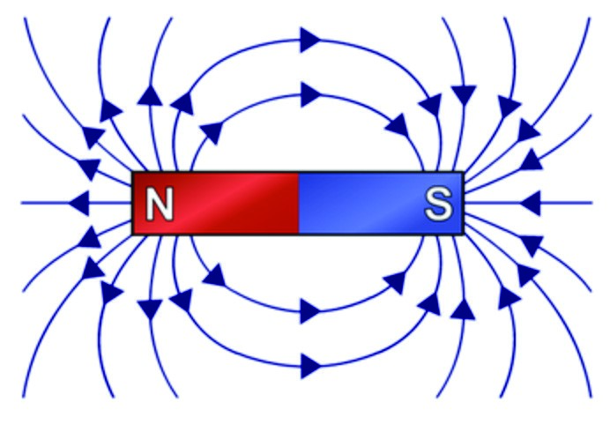
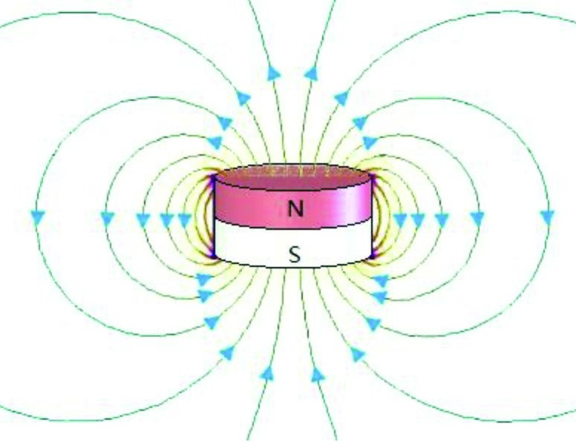
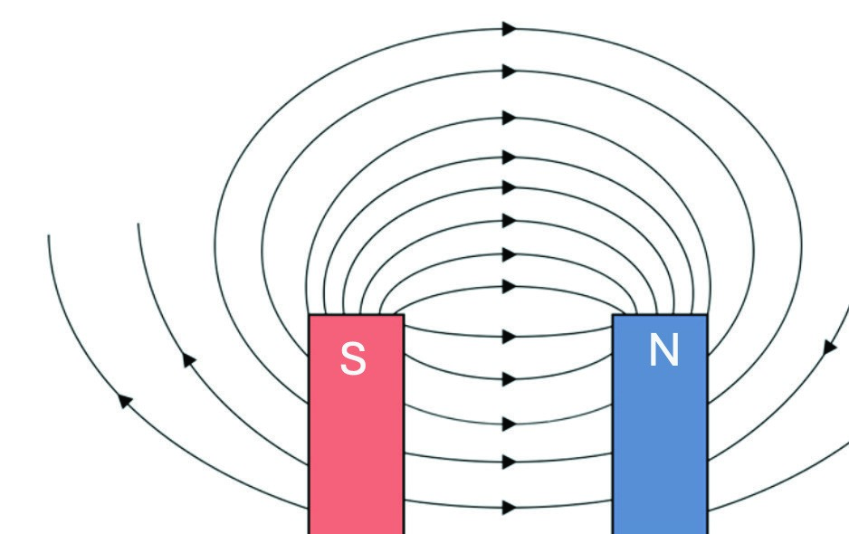
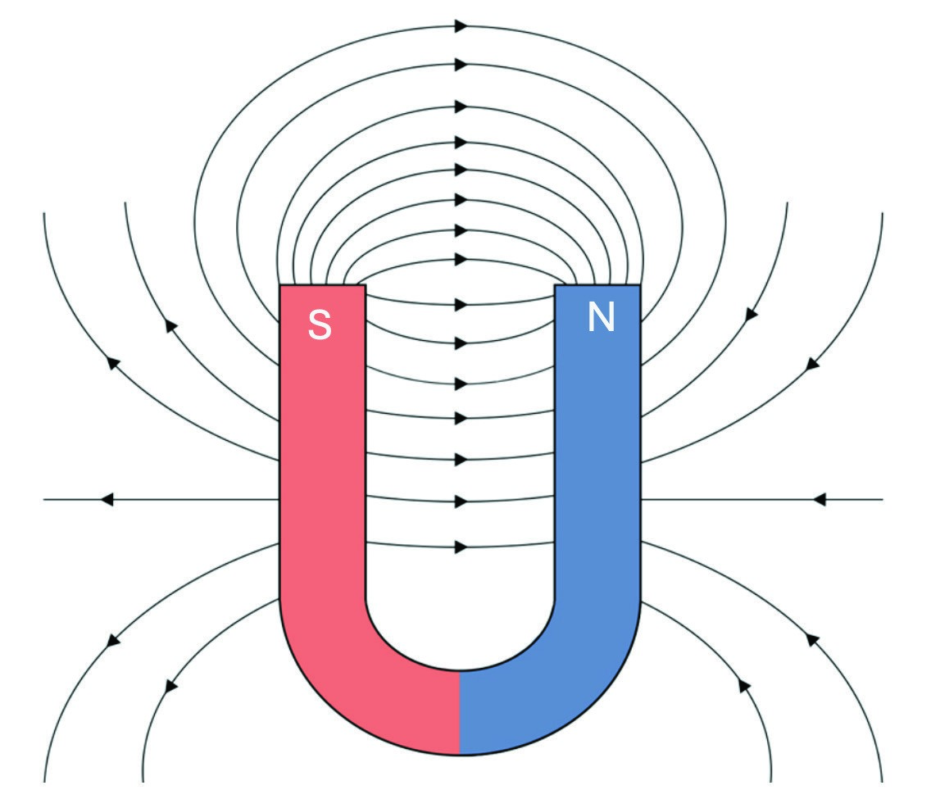
Câu 2: Hình ảnh nào dưới đây mô tả không đúng các đường sức từ của một nam châm?
A.
B.
C.
D.
Notes:
- Nhấn vào mũi tên để quay trở lại slide chọn câu hỏi (slide 4)

Slide 5
Câu 3: Từ trường không được sinh ra bởi
A. vật nhiễm điện
B. Thanh nam châm thẳng
C. Dây dẫn mang dòng điện
D. cuộn dây có dòng điện chạy qua
Notes:
- Nhấn vào mũi tên để quay trở lại slide chọn câu hỏi (slide 4)

Slide 6
BÀI 14. CẢM ỨNG ĐIỆN TỪ. NGUYÊN TẮC TẠO RA DÒNG ĐIỆN XOAY CHIỀU (4 tiết)

Slide 7
I. Dòng điện cảm ứng.
Chia lớp ra thành 4 nhóm hoàn thành phiếu học tập số 1.

Slide 8
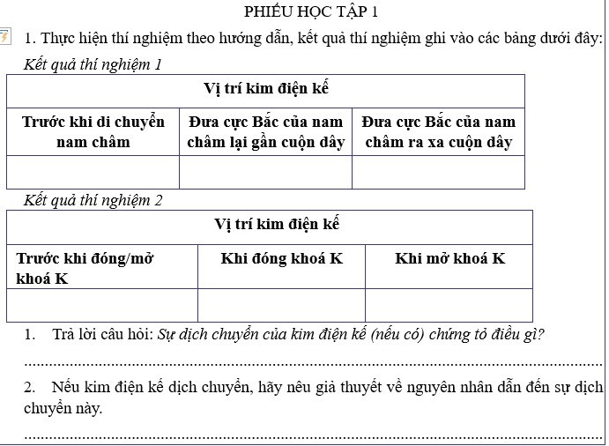
I. Dòng điện cảm ứng.

Slide 9
I. Dòng điện cảm ứng.
1. Thí nghiệm 1: Thí nghiệm về dòng điện cảm ứng dụng thanh nam châm vĩnh cửu.
- Dụng cụ: Thanh nam châm vĩnh cửu; cuộn dây dẫn; điện kế và các dây nối.
- Tiến hành:

Slide 10
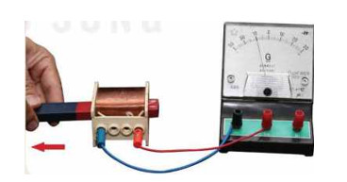
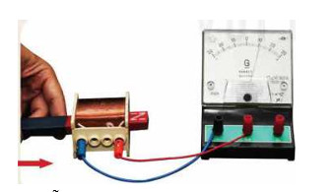
1. Thí nghiệm 1: Thí nghiệm về dòng điện cảm ứng dụng thanh nam châm vĩnh cửu.
- Tiến hành:

Slide 11
1. Thí nghiệm 1: Thí nghiệm về dòng điện cảm ứng dụng thanh nam châm vĩnh cửu.
- Kết quả:
+ Đưa cực Bắc của nam châm lại gần cuộn dây: kim điện kế lệch sang phải.
+ Đưa cực Bắc của nam châm ra xa cuộn dây: kim điện kế lệch sang trái.

Slide 12
2. Thí nghiệm 2: Thí nghiệm về dòng điện cảm ứng dung nam châm điện.
- Dụng cụ:
Cuộn dây dẫn (1); nam châm điện (2); nguồn điện (3); điện kế (4); công tắc (5) và các dây nối.

Slide 13
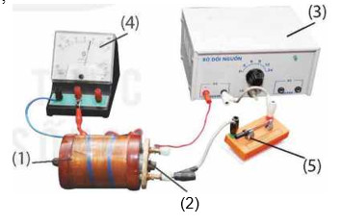
2. Thí nghiệm 2: Thí nghiệm về dòng điện cảm ứng dung nam châm điện.
- Tiến hành:

Slide 14
2. Thí nghiệm 2: Thí nghiệm về dòng điện cảm ứng dung nam châm điện.
- Kết quả:
+ Đóng công tắc: kim điện kế lệch sang phải.
+ Mở công tắc: kim điện kế lệch sang trái.

Slide 15
2. Thí nghiệm 2: Thí nghiệm về dòng điện cảm ứng dung nam châm điện.
- Trả lời câu hỏi:
1. Sự dịch chuyển của kim điện kế chứng tỏ trong mạch xuất hiện dòng điện.
2. Số lượng đường sức từ qua cuộn dây thay đổi.

Slide 16
I. Dòng điện cảm ứng.
- Kết luận:
Dòng điện cảm ứng là dòng điện sinh ra bởi từ trường.

Slide 17
II. Hiện tượng cảm ứng điện từ.
Chia lớp ra thành 4 nhóm hoàn thành phiếu học tập số 2.

Slide 18
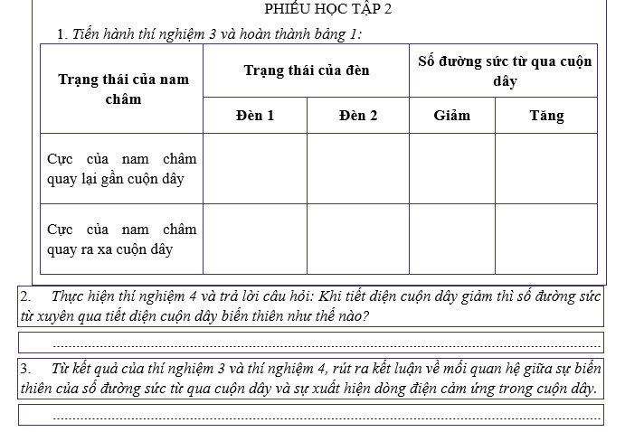
II. Hiện tượng cảm ứng điện từ.

Slide 19
1. Thí nghiệm 3: Thí nghiệm về dòng điện cảm ứng dung nam châm quay.
- Dụng cụ:
+ Cuộn dây dẫn kín có hai đèn LED đỏ và vàng mắc song song, ngược cực (1); thanh nam châm vĩnh cửu có trục quay ở giữa (2).

Slide 20
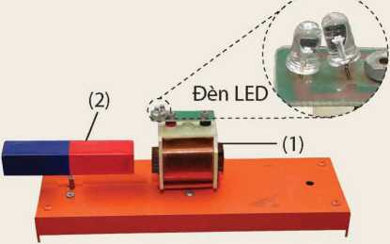
1. Thí nghiệm 3: Thí nghiệm về dòng điện cảm ứng dung nam châm quay.
- Tiến hành:

Slide 21
1. Thí nghiệm 3: Thí nghiệm về dòng điện cảm ứng dung nam châm quay.
- Kết quả:
Chuyển động của nam châm | Trạng thái của đèn |  | Số đường sức từ qua cuộn dây
 | Đèn 1 | Đèn 2 | Giảm | Tăng
Cực của nam châm quay lại gần cuộn dây | Sáng | Tắt | x
Cực của nam châm quay ra xa cuộn dây | Tắt | Sáng |  | x

Slide 22
2. Thí nghiệm 4: Thí nghiệm về dòng điện cảm ứng bằng cách thay đổi tiết diện của cuộn dây.
- Dụng cụ:
+ Một cuộn dây dẫn mềm có tiết diện dễ dàng thay đổi khi bị bóp mạnh (1); thanh nam châm vĩnh cửu (2); điện kê' (3); kẹp giữ (4) và các dây nối.

Slide 23
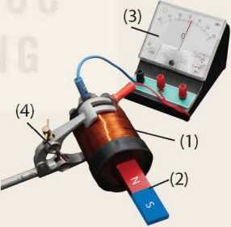
2. Thí nghiệm 4: Thí nghiệm về dòng điện cảm ứng bằng cách thay đổi tiết diện của cuộn dây.
- Tiến hành:

Slide 24
2. Thí nghiệm 4: Thí nghiệm về dòng điện cảm ứng bằng cách thay đổi tiết diện của cuộn dây.
- Trả lời câu hỏi:
+ Khi tiết diện cuộn dây giảm thì số đường sức từ xuyên qua tiết diện cuộn dây giảm.

Slide 25
II. Hiện tượng cảm ứng điện từ.
Kết luận:
- Khi số đường sức từ xuyên qua tiết diện của cuộn dây dẫn kín biến thiên (tăng hoặc giảm) thì trong cuộn dây dẫn đó xuất hiện dòng điện cảm ứng.
- Hiện tượng xuất hiện dòng điện cảm ứng được gọi là hiện tượng cảm ứng điện từ.

Slide 26
III. Nguyên tắc tạo ra dòng điện xoay chiều.
Chia lớp ra thành 4 nhóm thực hiện thí nghiệm tạo ra dòng điện xoay chiều và trả lời các câu hỏi trong SGK.

Slide 27
III. Nguyên tắc tạo ra dòng điện xoay chiều.
Thí nghiệm tạo ra dòng điện xoay chiều.
- Chuẩn bị:
+ Bộ thí nghiệm mô hình máy phát điện xoay chiều có hai đèn LED như Hình 14.8

Slide 28
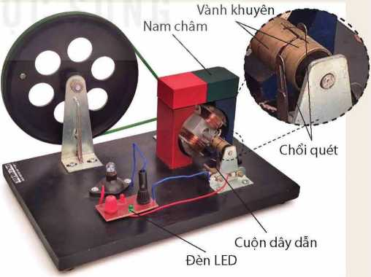
III. Nguyên tắc tạo ra dòng điện xoay chiều.
Thí nghiệm tạo ra dòng điện xoay chiều.
- Tiến hành:

Slide 29
III. Nguyên tắc tạo ra dòng điện xoay chiều.
Thí nghiệm tạo ra dòng điện xoay chiều.
- Trả lời câu hỏi:
1. Khi quay chậm, đèn LED sáng tối luân phiên nhau; khi quay nhanh thì không phát hiện sự sáng tối luân phiên.
2. Số đường sức từ qua cuộn dây tăng giảm liên tục theo thời gian.
3. Dòng điện qua đèn LED có chiều thay đổi liên tục theo thời gian.

Slide 30
III. Nguyên tắc tạo ra dòng điện xoay chiều.
Thí nghiệm tạo ra dòng điện xoay chiều.
- Trả lời câu hỏi:
4. Nguyên tắc tạo dòng điện xoay chiều dựa trên hiện tượng cảm ứng điện từ: Khi số đường sức từ qua tiết diện của cuộn dây dẫn kín biến thiên (tăng, giảm luân phiên) theo thời gian, trong cuộn dây xuất hiện dòng điện xoay chiều.

Slide 31
Luyện tập, vận dụng
Chia lớp làm 4 nhóm và thực hiện nhiệm vụ
+ Thiết kế và chế tạo máy phát điện xoay chiều mini chạy bằng sức gió có nguyên lí hoạt động dựa trên hiện tượng cảm ứng điện từ.
+ Quay video quá trình chế tạo và thử nghiệm mô hình, nộp cho GV trước buổi học kế tiếp.

Slide 32
HƯỚNG DẪN VỀ NHÀ
Ghi nhớ kiến thức trong bài
Hoàn thành các bài tập trong SBT
Hoàn thành chế tạo máy phát điện xoay chiều mini theo nhóm.

Slide 33
CẢM ƠN CÁC EM
ĐÃ LẮNG NGHE BÀI GIẢNG!

